Slide 1
如何用数据库写论文、做科研
汇报人： 曹天骄
社会科学文献出版社 · 数字出版分社
2023-06-20
皮 书
数据库
一带一路
数据库
台湾大陆同乡会文献
数据库
中国乡村
研究数据库
集刊全文
数据库
… …
社科文献数字出版号

Slide 2
目 录
CONTENTS
关注中国，深耕学术，聚焦热点
——社科文献系列数据库，其实就在你身边
1
选题？文献综述？开题报告？
——社科文献系列数据库与你一起玩转论文写作
2

Slide 4
关注中国，深耕学术，聚焦热点
——社科文献系列数据库，其实就在你身边 ]

Slide 5
皮书数据库
分析解读当下中国发展变迁的智库产品与知识服务平台
扫码访问数据库首页

Slide 6
01 关注中国
起 源
十七、十八世纪的英国，官方或社会组织正式文件，多以白皮书命名。
发 展
第一本皮书：1996年11月出版“经济蓝皮书”《一九九七年中国：经济形势分析与预测》
蓝皮书、绿皮书、黄皮书
年出版400多个品种
涵盖经济、社会、区域、行业、文化传媒、国际问题六大领域

Slide 7
01 关注中国
社情简介
社情简介
“皮书系列”：国家“十三五”“十四五” 国家重点图书出版规划项目。教育蓝皮书、环境绿皮书等入选国家社会科学基金项目。
库内资源多次被国家项目成果引用。

Slide 8
01 关注中国——关注中国方方面面
社情简介
社情简介
中国社会发展数据库
1
六 大 基 本 子 库
中国经济发展数据库
2
3
中国行业发展数据库
4
中国区域发展数据库
5
中国文化传媒数据库
6
世界经济与国际关系数据库

Slide 9
01 关注中国——学术解读细分领域
社情简介
社情简介
中国社会发展数据库（12个子库）
宗教 社会 人口 政治 外交
法律 文化 文学艺术 医疗卫生
资源环境 教育 体育
Notes:
可根据对方院校教学科研特点加粗部分子库，如对方是金融院校，可加粗财政金融、商业贸易子库。可根据对方院校教学科研特点替换图书书封，展示符合对方教学科研特点的图书。

Slide 10
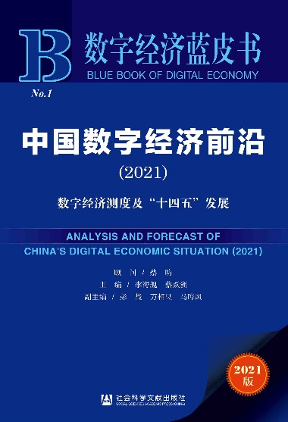
01 关注中国——学术解读细分领域
社情简介
社情简介
中国经济发展数据库（12个子库）
宏观经济 产业经济 农业经济 工业经济
劳动经济 财政金融 房地产经济 企业经济
城市经济 交通和旅游 商业贸易 区域经济
Notes:
可根据对方院校教学科研特点加粗部分子库，如对方是金融院校，可加粗财政金融、商业贸易子库。可根据对方院校教学科研特点替换图书书封，展示符合对方教学科研特点的图书。

Slide 11
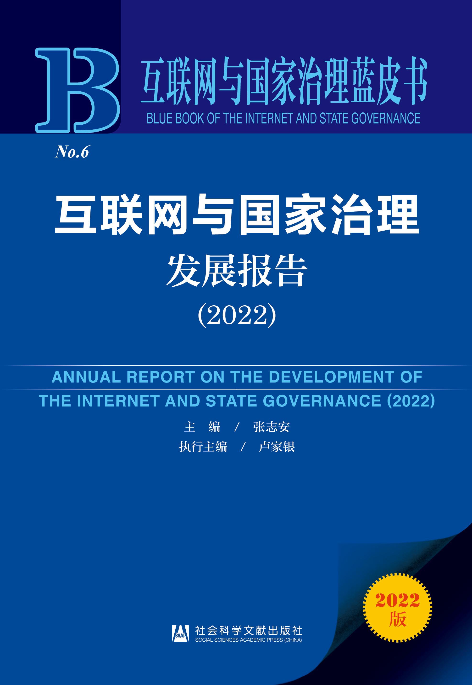
01 关注中国——学术解读细分领域
社情简介
社情简介
中国行业发展数据库（17个子库）
农业 能源矿产 制造业 交通运输业
通信和IT业 批发零售业 旅游住宿餐饮业
金融业 房地产业 科学研究 租赁和商务服务业
环境和公共设施管理 居民服务 卫生和社会保障
教育 文化体育娱乐业 公共管理 社会组织
Notes:
可根据对方院校教学科研特点加粗部分子库，如对方是金融院校，可加粗金融业子库。可根据对方院校教学科研特点替换图书书封，展示符合对方教学科研特点的图书。

Slide 12
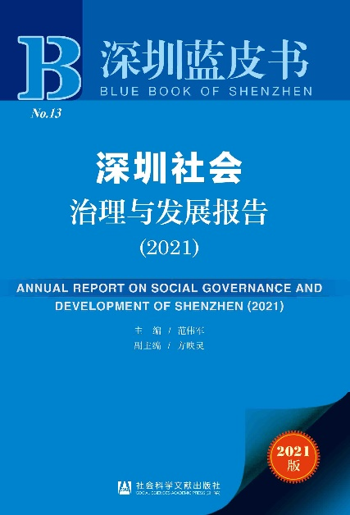
01 关注中国——学术解读细分领域
社情简介
社情简介
中国区域发展数据库（6个子库）
28个省级行政区
20个区域经济体
200个地级及以上行政区
Notes:
可根据对方院校所属地区替换图书书封，展示符合对方教学科研特点的图书。如对方为安徽高校，可选择安徽蓝皮书、安徽经济蓝皮书展示。

Slide 13
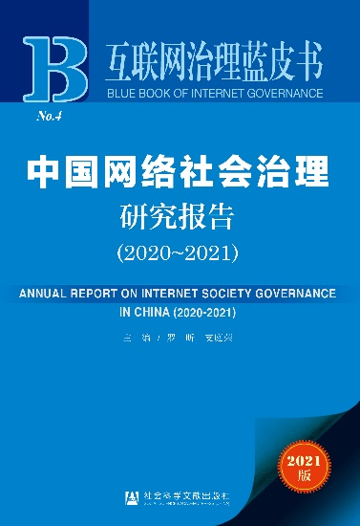
01 关注中国——学术解读细分领域
社情简介
社情简介
中国文化传媒数据库（18个子库）
文化事业 文化产业 电影 群众文化 图书馆事业
档案事业 语言文字 教育 历史地理 体育 宗教
文学 新闻传播 广播电视 出版事业 博物馆事业
艺术 娱乐
Notes:
可根据对方院校教学科研特点加粗部分子库。

Slide 14
01 关注中国——学术解读细分领域
社情简介
社情简介
世界经济与国际关系数据库（6个子库）
世界经济 国际政治 世界文化与科技
全球性问题 国际组织与国际法 区域研究
Notes:
可根据对方院校教学科研特点加粗部分子库。

Slide 15
02 深耕学术
蔡 昉
中国社会科学院原副院长，国家高端智库首席专家，学部委员。
专家学者7.8万人
保继刚
中山大学旅游学院院长，教授
机构
821家
Notes:
此页数据按季度更新。右侧作者及机构可根据宣讲院校所属区域、优势学科替换更改。

Slide 16
02 深耕学术
高校
31%
研 创
力 量
25%
15%
中国社会科学院
政府及研究部门
16%
5%
地方社科院
行业协会等社会组织
7%
其他
Notes:
此页数据按季度更新。右侧作者及机构可根据宣讲院校所属区域、优势学科替换更改。

Slide 17
02 深耕学术
报告
22.5万篇
覆盖一级学科 41（58）个
图片图表65.0万条
覆盖二级学科 179（693）个

Slide 18
02 深耕学术
持续跟进党和国家重大政策方针、学术研究热点，每年策划推出专题数据库。
[ 主题出版类 ]
[ 学科发展类 ]
[ 学术前沿和政策热点类 ]
二十大专题
青年发展
献礼建党百年
庆祝改革开放40周年
……
中国国家安全
数字出版
……
数字经济
绿色发展
中国应急管理
……
Notes:
此页可根据对方院校教学科研特点选择案例，当下为国际关系、国际商务类院校适用案例。

Slide 19
03 聚焦热点
关注经济社会要事趣事，聚焦学术舆论热点

Slide 20
1
选题？文献综述？开题报告？
——皮书数据库与你一起玩转论文写作

Slide 21
如何用皮书数据库完成论文写作的其中三个步骤？
找准选题
选题论证
开题报告

Slide 22
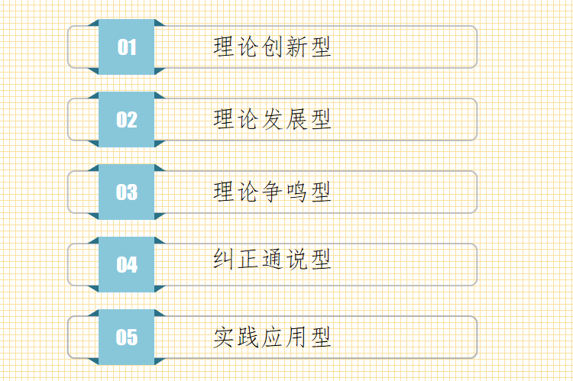
01 找准选题

Slide 23
01 找准选题
中国发展
学术前沿
找选题的三条路径
社会热点

Slide 24
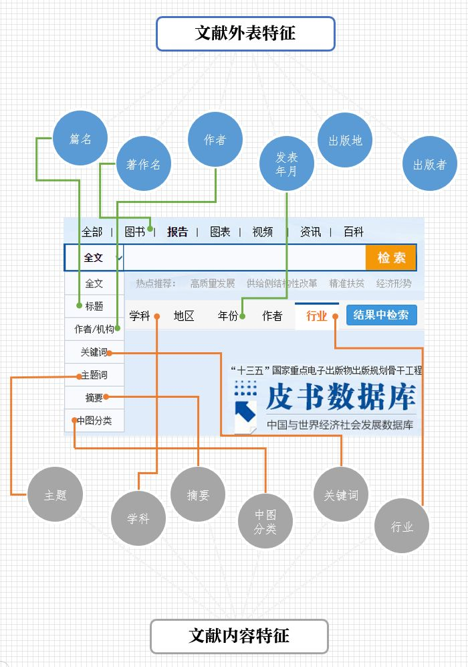
01 找准选题
最常用的功能：检索

Slide 25
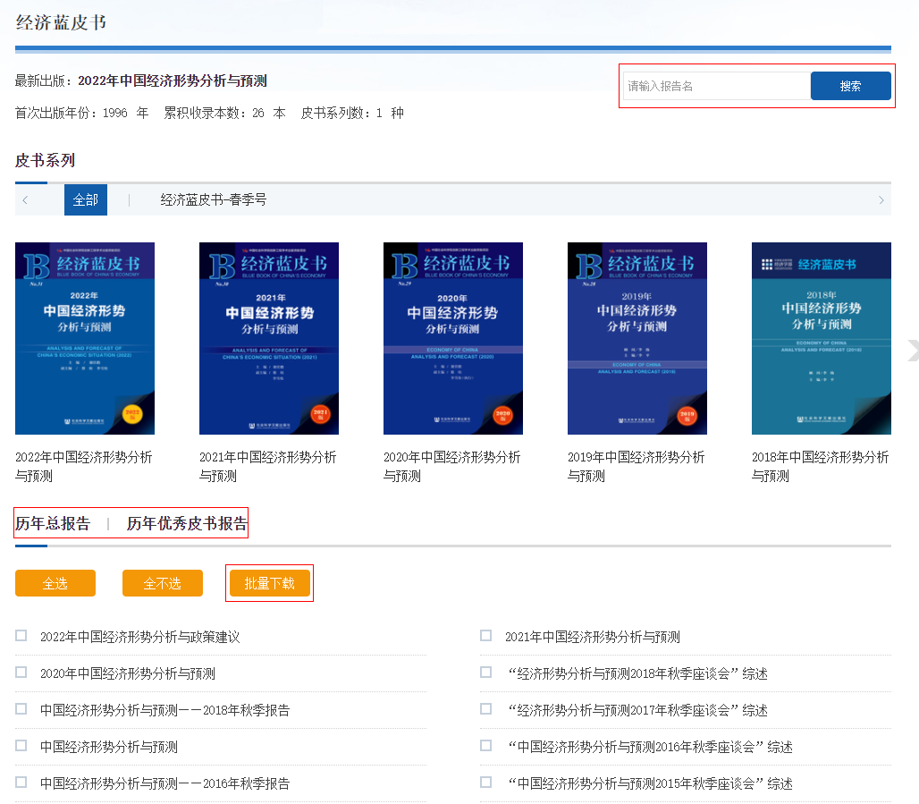
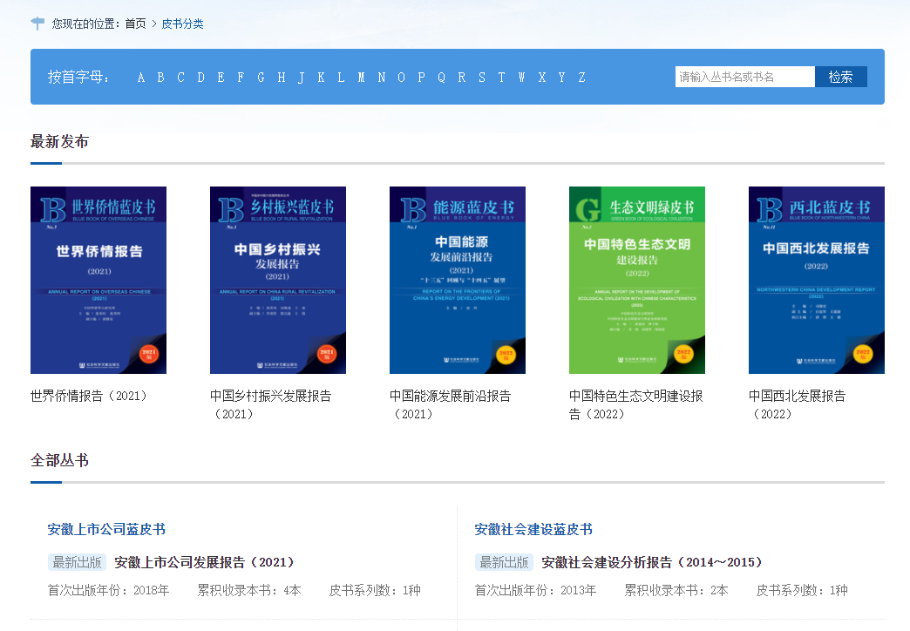
01 找准选题
最独特的功能：皮书分类

Slide 26
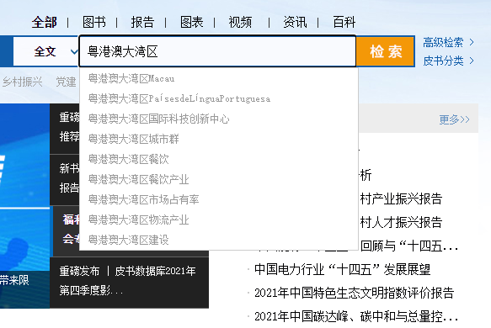
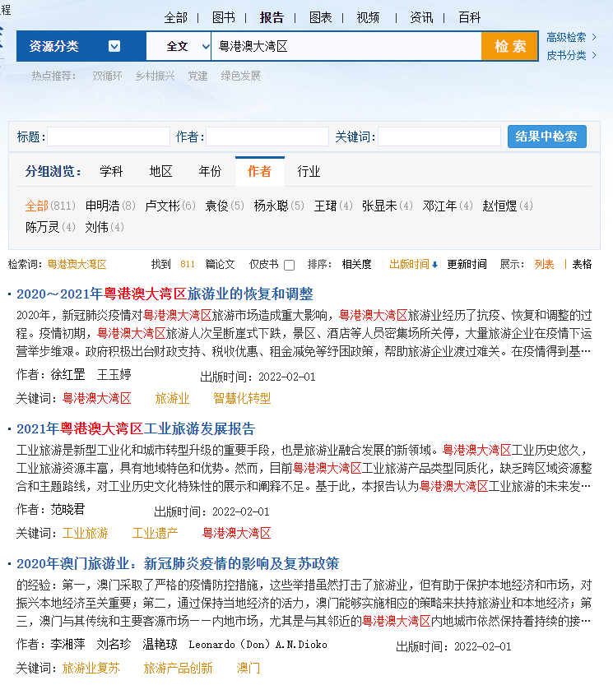
01 找准选题
如何用皮书数据库做选题参考？
数据库联想推荐、分类导航功能可提供参考。
数据库分维度展示检索结果功能，可更全面地了解：哪些学者研究了同类主题？研究情况如何？有哪些重要观点？

Slide 27
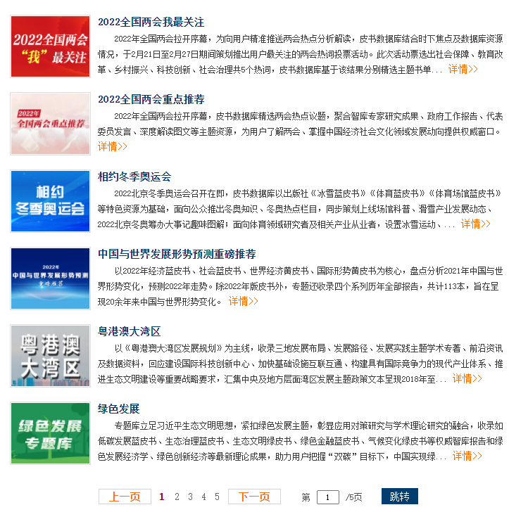
01 找准选题
其他选择：聚合主题资源建设的子库、专题库

Slide 28
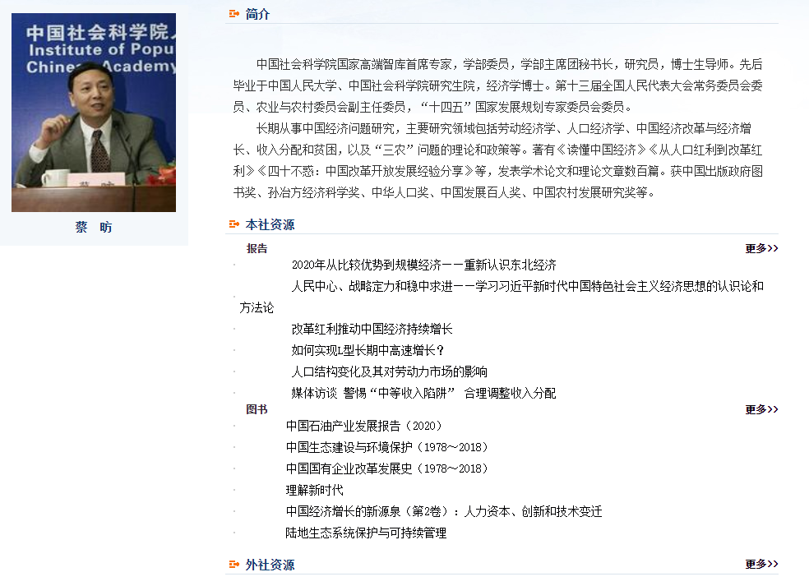
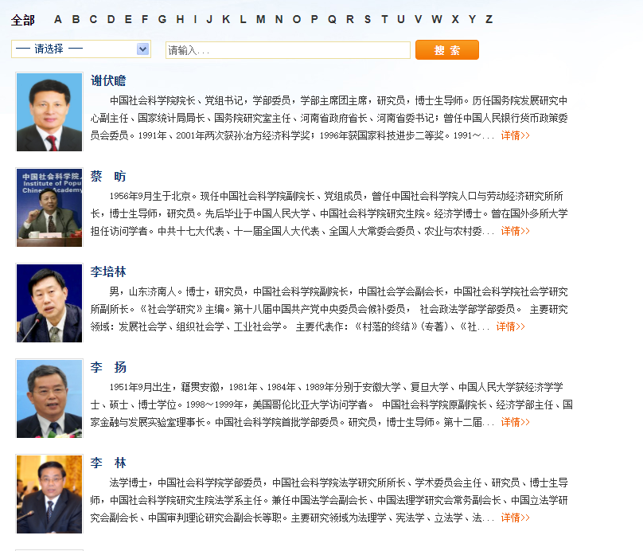
01 找准选题
其他选择：作者库

Slide 29
02 选题论证：要做哪些准备？
1
以论题为中心
3
2
2
收集资料的数量要适量
1
3
学会做摘录笔记
Notes:
此页数据每两季度更新一次。

Slide 30
02 选题论证：皮书数据库的优势
内容权威且具有领域代表性
问题导向型数据库
更好服务实践研究型选题
资源独家性
Notes:
此页数据每两季度更新一次。

Slide 31
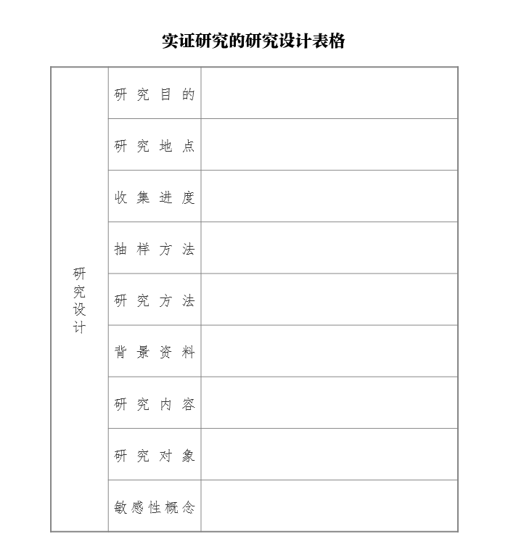
03 开题报告：一份投资规划书
为了获取投资，需要在文中明确3点。
第一，证明项目是值得投资的；
第二，说明项目有何独创性价值，即相比其他项目的优势；
第三，说明有办法把项目做出来，也就是项目的可行性。

Slide 32
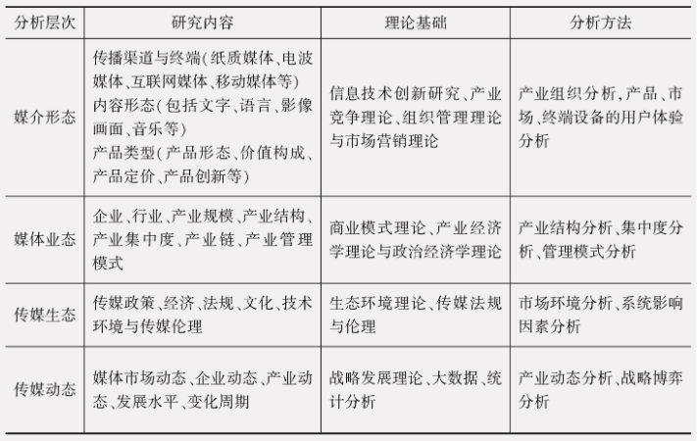
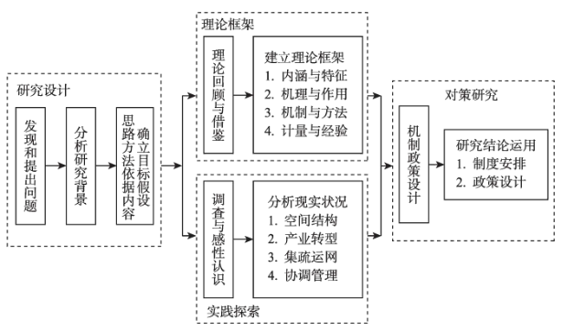
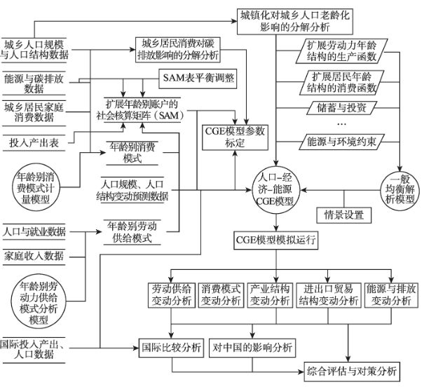
03 开题报告：一份投资规划书
《人口老龄化与碳排放》
《港口经济圈构建》

Slide 33
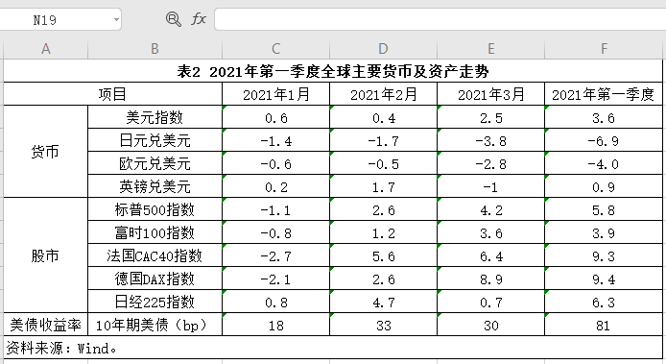
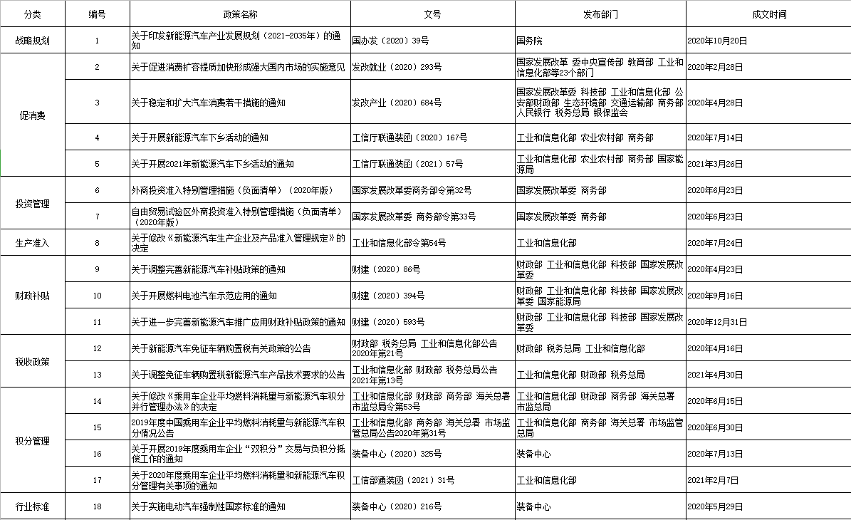
03 开题报告：一份投资规划书
引用数据库的数据资源
如何引用数据、引用什么样的数据成为学术研究的新问题。
皮书数据库：
数据源自专家、学科编辑二次加工。
支持以图片形式引用、支持下载excel数据文档，方便老师做二次处理，重组图表。

Slide 34
交流互动
社科数托邦

Slide 35
Thank You！
皮 书
数据库
一带一路
数据库
台湾大陆同乡会文献
数据库
中国乡村
研究数据库
集 刊
数据库
… …
… …
社科文献数字出版号

